Slide 1

Grundlagen der Informatik
Hardware
Alles, was man am Computer anfassen kann – vom Prozessor bis zur Maus.
anfassen
verbinden
eingeben
ausgeben
Einstiegsfrage: Welche Hardware liegt gerade vor dir?

Slide 2

BEGRIFF
Was ist Hardware?
Hardware ist alles am Computer, was man anfassen kann.
Computer, Bildschirm, Maus und Tastatur
Drucker, Scanner, Beamer und Lautsprecher
Auch Smartphones und Tablets bestehen aus Hardware
Merke: Software kann man nicht anfassen – Hardware schon.

Slide 3
GERÄTEARTEN
Welche Computer gibt es?
Desktop-PC: steht auf oder neben dem Schreibtisch
Laptop/Notebook: tragbar, viele Teile sind eingebaut
Tablet: Bedienung mit Finger oder Stift
PC
Tablet
Personal Computer: Computer für eine Person
größer als ein Smartphone, meist mit Touchscreen
Kurzvergleich: Was ist bei einem Laptop schon eingebaut?

Slide 4
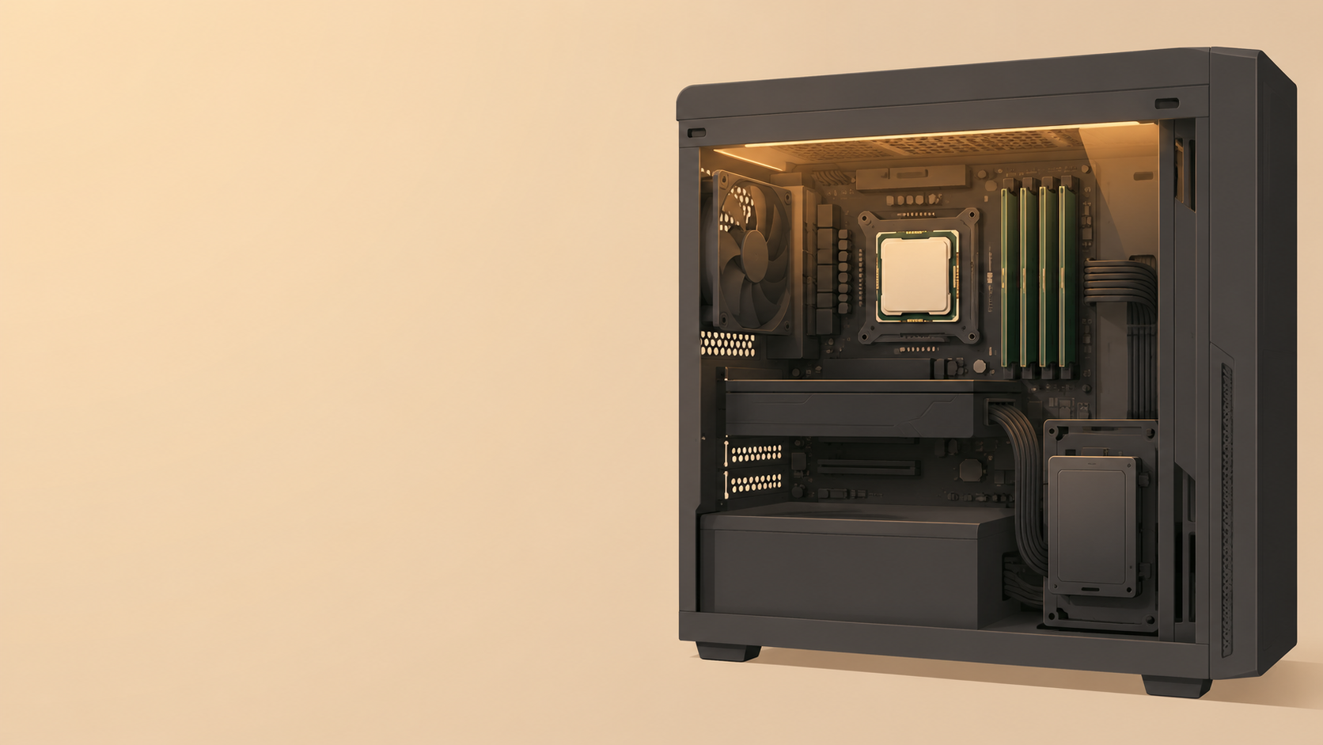
INNENLEBEN
CPU, RAM und Speicher
Im Inneren arbeiten Bauteile zusammen – ähnlich wie ein Team.
CPU
RAM
zentrale Recheneinheit – führt Befehle aus
Arbeitsspeicher – kurzfristige Daten
SSD/HDD
Mainboard
dauerhafter Speicher für Dateien und Programme
verbindet viele Bauteile im Computer
Wichtig: RAM verliert Daten beim Ausschalten – SSD/HDD nicht.

Slide 5

PERIPHERIE
Externe Geräte & Anschlüsse
Externe Geräte werden über Kabel oder Funk verbunden.
USB verbindet z. B. Mäuse, Tastaturen und Speichersticks.
HDMI und DisplayPort übertragen Bild und Ton.
USB
HDMI
universeller Anschluss für viele Geräte
Bild und Ton für Monitor, TV oder Beamer
Auftrag: Finde an deinem Gerät zwei verschiedene Anschlüsse.

Slide 6
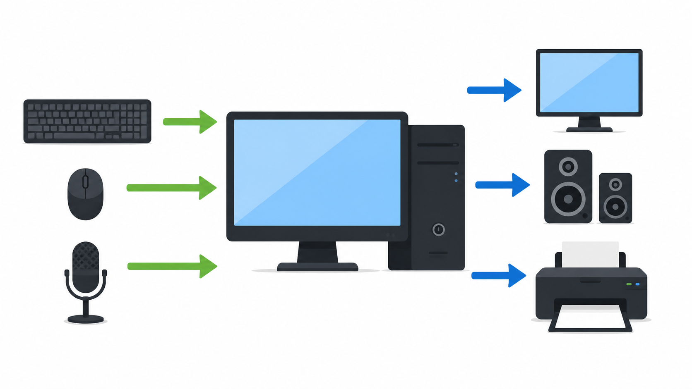
EVA-PRINZIP
Eingabe und Ausgabe
Eingabe → Verarbeitung → Ausgabe
Eingabegeräte liefern Informationen an den Computer.
Ausgabegeräte zeigen oder geben Ergebnisse wieder.
Manche Geräte können beides: z. B. Touchscreen oder Headset.
Beispiele: Tastatur = Eingabe, Bildschirm = Ausgabe.

Slide 7

MINI-CHECK
Kannst du es erklären?
1
Was ist Hardware?
2
Wofür ist die CPU zuständig?
3
Warum ist eine SSD meist schneller als eine Festplatte?
4
Nenne je zwei Eingabe- und Ausgabegeräte.
Partnerarbeit: Erklärt euch eine Frage gegenseitig in 30 Sekunden.

